Slide 1
Open Topic 2
C++STL中的顺序存储容器
MY OTOTOTOTOTOTOTOTOTOTOTOTOTOTOTOTOTOT
By————黄泽雨

Slide 2

目 录
01.STL？
Chapter 1
02.顺序存储容器
Chapter 2
03.注意事项
Chapter 3

Slide 3
STL?
01
MY OTOTOTOTOTOTOTOTOTOTOTOTOTOTOTOTOTOTOTOTOTOTOTOTOTOTOT

Slide 4
1.STL?
C++ 的标准模板库，Standard Template Library。
STL 是一些常用数据结构（如链表、可变长数组、排序二叉树）和算法（如排序、查找）的模板的集合。除此之外，还包括迭代器、仿函数、内存配置器和配接器。

Slide 5
1.STL？
有了 STL，程序员就不必编写大多数常用的数据结构和算法。而且 STL 是经过精心设计的，运行效率很高，比水平一般的程序员编写的同类代码速度更快。
是泛型程序设计最成功应用的实例。

Slide 6
顺序存储容器
02
MY OTOTOTOTOTOTOTOTOTOTOTOTOTOTOTOTOTOTOTOTOTOTOTOTOTOTOT

Slide 7
2. 顺序存储容器
一个容器就是一些特定类型对象的集合。顺序容器为程序员提供了控制元素存储和访问顺序的能力。这种顺序不依赖于元素的值，而是与元素加入容器时的位置相对应。
string, vector, array, deque, list, forward_list.

Slide 8
2. 顺序存储容器

Slide 9
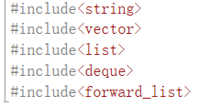
2. 顺序存储容器
头文件first。

Slide 10
2-1 vector
常用的基本容器操作
构造函数
迭代器
赋值与swap
大小
添加/删除元素
a.swap(b) 等价于swap(a,b)
c1=c2 或 c1={a,b,···}
c.empty()
c.size()
关系运算符

Slide 11
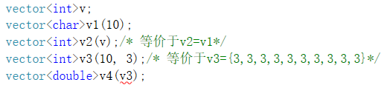

常用的基本容器操作
构造函数
迭代器
赋值与swap
大小
添加/删除元素
a.swap(b) 等价于swap(a,b)
c1=c2 或 c1={a,b,···}
c.empty()
c.size()
关系运算符
2-1. vector
构造函数
必须提供元素类型信息在<>内！！
可以初始化，也可以不（有条件）
<>内也可以是容器类型
11

Slide 12
常用的基本容器操作
构造函数
迭代器
赋值与swap
大小
添加/删除元素
a.swap(b) 等价于swap(a,b)
c1=c2 或 c1={a,b,···}
c.empty()
c.size()
关系运算符
2-1. vector
迭代器
iteration
目标：指向容器中的某个元素/容器尾元素的下一个位置（有效）；无效的迭代器（类似于指针）
功能：主要功能在于提供了一种遍历容器内所有元素的方式（通过指针/下标也可以），以及提供了指定容器内某个元素或某范围的一个方法。
迭代器只能指向容器，但迭代器比指针更智能，更安全。

Slide 13
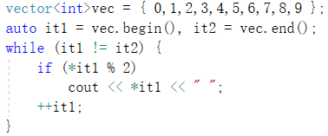

常用的基本容器操作
构造函数
迭代器
赋值与swap
大小
添加/删除元素
a.swap(b) 等价于swap(a,b)
c1=c2 或 c1={a,b,···}
c.empty()
c.size()
关系运算符
2-1. vector
迭代器
声明：（类型包含在对应头文件中)
begin()和end();
其实还有cbegin()和cend()；
操作：*iter
++iter --iter
iter1==iter2 iter1!=iter2
iter+N
iter1-iter2
13

Slide 14
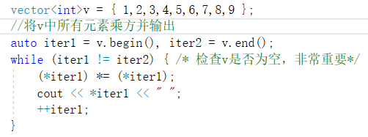
常用的基本容器操作
构造函数
迭代器
赋值与swap
大小
添加/删除元素
a.swap(b) 等价于swap(a,b)
c1=c2 或 c1={a,b,···}
c.empty()
c.size()
关系运算符
2-1. vector
迭代器
一个例子：
迭代器范围：由两个有效的迭代器构成（必须指向同一个容器中的元素），如begin和end，从begin指向的元素开始，到end指向的前一个元素结束。构成的范围也叫左闭合区间。
[begin,end)
14

Slide 15
常用的基本容器操作
构造函数
迭代器
赋值与swap
大小
添加/删除元素
a.swap(b) 等价于swap(a,b)
c1=c2 或 c1={a,b,···}
c.empty()
c.size()
关系运算符
2-1. vector
构造函数
还有一种初始化方式：
vector<int>v(i,e) //i和e都是指向同一容器中元素的有效迭代器，且不可指向v本身！！
这种初始化方式的好处：可以将不同类型容器中的元素拷贝进来。

Slide 16
常用的基本容器操作
构造函数
迭代器
赋值与swap
大小
添加/删除元素
a.swap(b) 等价于swap(a,b)
c1=c2 或 c1={a,b,···}
c.empty()
c.size()
关系运算符
2-1. vector
赋值与swap
赋值操作：
v1={12,34} v2=v1
用右侧所有元素替换左侧数组中的全部元素。
也可以 v3=v1+v2
v3为v1与v2相连
不能用内置数组直接给vector赋值
v1.swap(v2) swap(v1,v2)
swap也可用于内置数组（如之前oj1-2第4题）

Slide 17
常用的基本容器操作
构造函数
迭代器
赋值与swap
大小
添加/删除元素
a.swap(b) 等价于swap(a,b)
c1=c2 或 c1={a,b,···}
c.empty()
c.size()
关系运算符
2-1. vector
大小
c.size() 返回c中元素数目
c.empty() 返回布尔值，若c没有元素则返回0，否则返回1
改变大小的成员函数：
resize()

Slide 18
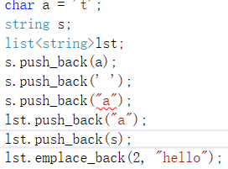
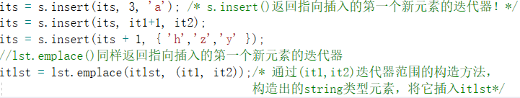
常用的基本容器操作
构造函数
迭代器
赋值与swap
大小
添加/删除元素
a.swap(b) 等价于swap(a,b)
c1=c2 或 c1={a,b,···}
c.empty()
c.size()
关系运算符
2-1. vector
添加/删除元素
成员函数们：
添加：
1.push_back(t)
2.emplace_back(construct)
3.insert(p,···) ··· //在p指向位置之前插入元素！
18

Slide 19
常用的基本容器操作
构造函数
迭代器
赋值与swap
大小
添加/删除元素
a.swap(b) 等价于swap(a,b)
c1=c2 或 c1={a,b,···}
c.empty()
c.size()
关系运算符
2-1. vector
添加/删除元素
成员函数们：
删除：
1.pop_back() //删除尾元素，返回void
2.erase(p) //删除迭代器p指定的元素，返回指向下一个元素的迭代器
2’erase(b,e) //删除迭代器b，e范围内的元素（左闭区间，还记得不）
3.clear() //删除所有元素
注意：插入/删除元素，会使该元素后面的所有迭代器、指针、引用都失效。插入元素时前面的也有可能会失效。（若发生重新分配内存地址）
19

Slide 20
常用的基本容器操作
构造函数
迭代器
赋值与swap
大小
添加/删除元素
a.swap(b) 等价于swap(a,b)
c1=c2 或 c1={a,b,···}
c.empty()
c.size()
关系运算符
2-1. vector
关系运算符
== !=
字面意思
<,>,<=,>=
比较第一个不同的元素，按数字大小/字典中顺序比较（区分大小写）
注意：两个容器必须同类且存储的元素同类且对该类元素，关系运算符有定义。
20

Slide 21
2-1. vector
题目：给定一个数组{1，2，3，4，5，6，7，8，9，10}，要求复制所有偶数，输出复制完后的数组。

Slide 22
这样一道小题。。。
约瑟夫问题：有 n 只猴子，按顺时针方向围成一圈选大王（编号为 1~n），从第 1 号开始报数，一直数到 m，数到 m 的猴子退到圈外，剩下的猴子再接着从 1 开始报数。就这样，直到圈内只剩下一只猴子时，这个猴子就是猴王。编程求输入 n、m 后,输出最后猴王的编号。

Slide 23

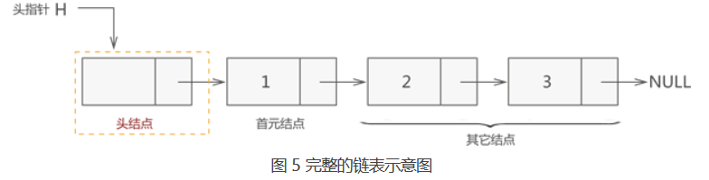
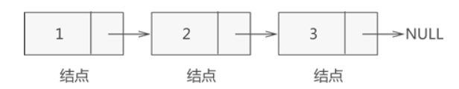
2-2. forward_list
——单向链表结构
什么是链表结构？
顺序存储结构：内置数组类型，vector,string,array,deque（地址连续）
单向/双向链表结构

Slide 24
2-2. forward_list
基本的操作方法相同。
不同：1.forward_list不支持size操作（一个很实用的成员函数）
2.不支持迭代器加减运算，以及--。（但支持++it)
3.有专门的一套插入/删除元素的成员函数（之前介绍的仅不适用于forward_list，对string,deque,list都适用）

Slide 25
2-2. forward_list
forward_list的特殊添/减元素操作 (lst都代表一个forward_list容器) ：
1.首前迭代器 lst.before_begin()
lst.cbefore_begin() //指向首元素前一个位置，即头结点，不能解引用。
2.添加元素：
lst.insert_after(p,···) //在迭代器p指定的元素后插入元素，具体方法同c.insert(p,···)。返回指向最后一个新插入元素的迭代器。
lst.emplace_after(p,construct) //同前
3.删除元素：
lst.erase_after(p) //删除p指定的下一个元素。
lst.erase_after(b,e) //删除b指定的下一个元素到e指定的元素之前的所有元素，左开右开。返回指向被删元素后一个位置的迭代器。
25

Slide 26
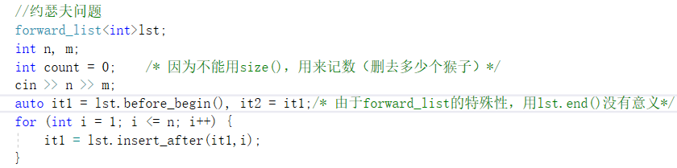
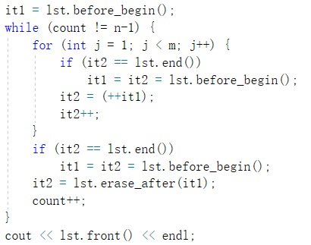
接前面的小题
26

Slide 27
*访问元素*
1.每个顺序容器均有成员函数front()
c.front()返回c的首元素的引用。
如对某顺序容器c:
auto val1=*c.begin(); val2=c.front(); (val1==val2)
2.除forward_list外顺序容器均有成员函数back()，同理。
随机访问（非顺序访问）：
3.下标 c[n] 或 c.at(n) 均可实现随机访问（list和forward_list不支持） 其中 c.at(n) 的方式更加安全，当下标越界时，抛出out_of_range异常。

Slide 28
2-3. string
字符串类容器
之前介绍的所有vector支持的操作，对于string同样适用
string还有许多独特的接口/实现
在此主要介绍三个：
getline()
find()成员函数
字符串与数值间的转换函数
28

Slide 29

2-3. string
1.getline()
作用：将整行的所有字符读到字符串中。在读取字符时，遇到文件结束符、分界符、回车符时，将终止读入操作，且文件结束符、分界符、回车符在字符串中不会保存。
使用方法：
29

Slide 30

2-3. string
2. find()成员函数
例如：
string name(“AnnaBelle”);
auto pos1=name.find(“Anna”,0); // 从第0个位置开始查找并返回指定字符“Anna”第一次出现的下标，若不存在，则返回npos。（对大小写敏感）
30

Slide 31
2-3. string
31

Slide 32

2-3. string
3. 字符串与数值间的转换
要转换为数值的第一个非空白字符必须是字符中可能出现的字符，仅包括：1234567890.+-
还有许多类：stoi,stol,stoul,stoll,stoull,stof,stold
32

Slide 33
2-4. deque
双端队列
操作与vector几乎一样
还有push_front() 和pop_front()的添加/删除元素的函数。
插入元素，删除除首尾位置外的元素均会使deque所有指针，引用，迭代器失效。

Slide 34
2-5. list
双向链表结构
更加复杂同时也很方便的结构。
与forward_list不同在于，它支持vector/deque支持的大部分操作，包括push_front, size,还可以方便的在中间任意插入/删除元素。
但不支持下标，随机访问。

Slide 35
03
注意事项
MY OTOTOTOTOTOTOTOTOTOTOTOTOTOTOTOTOTOTOTOTOTOTOTOTOTOTOT

Slide 36
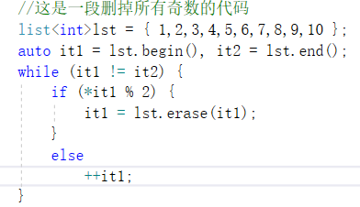
3. 注意事项
1.检查是否有效
在每次解引用迭代器/循环之前，都应进行判断，迭代器是否是有效迭代器，以及容器是否有元素。

Slide 37
3. 注意事项
2.总结一下失效的情况
无论什么，被删除元素的迭代器、指针、引用一定失效。
对于list和forward_list，无论添加还是删除，其余的迭代器、指针、引用均不会失效。
对于vector或string，添加/删除元素后，插入位置之后的一定失效，若存储空间被重新分配，则全失效（删除时前面的仍有效）。
对于deque，在非首尾处添/删元素，全失效。在首位添加，仅迭代器失效，删除尾元素，仅尾后迭代器失效

Slide 38
3. 注意事项
3.insert和insert_after函数返回值
insert()返回指向插入元素中的第一个的迭代器；
insert_after()则返回指向插入元素中的最后一个的迭代器。（这是forward_list专用的）

Slide 39
3. 注意事项
4.有两种getline
一种前面已经介绍，定义在string头文件中的全局函数（并非成员函数）
声明是getline(cin,s,d) 其中s是string，d是输入结束的字符，可无，默认为换行符。
还有一种是istream的成员函数，声明（现阶段）是:cin.getline(char*s,s,d) 与第一种不同的在于第一个参数是一个指向char数组的指针（前一位同学讲过了），不能作用于string，后两个参数同前。

Slide 40
3. 注意事项
5.如何选择顺序容器？
1.除非有很好的理由选择其他容器，否则应使用vector。
2.如果程序中有许多小元素，且空间额外开销很重要，则不要用list和forward_list。
3.程序要求随机访问元素？
在中间插入/删除元素？
在头尾插入删除元素？
4.有一种方法，若必须在中间位置插入元素，可以在输入阶段使用list，一旦输入完成，将list中内容拷贝到一个vector中。

Slide 41
感谢：
马老师的悉心指导

Slide 42
感谢聆听
MY OTOTOTOTOTOTOTOTOTOTOTOTOTOTOTOTOTOT
黄泽雨

